Slide 1





MANEJO DE LAS HEMORRAGIAS CLÍNICAMENTE RELEVANTES Y DE LA ENFERMEDAD TROMBOEMBÓLICA VENOSA (ETV) RECURRENTE EN PACIENTES CON ETV Y CÁNCER.
ESTUDIO DE UNA COHORTE DE PACIENTES.
V. García García¹, M. Barca Hernando¹, C. Rosa Linares¹, S. López Ruz¹, D. Gutiérrez Campos¹, L. Jara Palomares^{1,2}.
1. Unidad Médico-Quirúrgica de Enfermedades Respiratorias, Hospital Virgen del Rocío (Sevilla). 2. Centro de Investigación Biomédica en Red de Enfermedades Respiratorias, Instituto de Salud Carlos III (Madrid)
INTRODUCCIÓN
1) Describir el manejo de ETVr y HCR en oncológicos
2) Analizar mortalidad a 7 y 30 días tras ETVr y HCR
Recurrencia de ETV
(ETVr)
Hemorragia clínicamente relevante
(HCR)
3) Analizar variables asociadas a mortalidad a 30 días
Escasa información sobre manejo en pacientes con cáncer
MÉTODOS
Pacientes consecutivos con cáncer y trombosis
Estudio retrospectivo
2009
2022

Slide 2
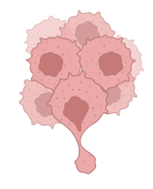

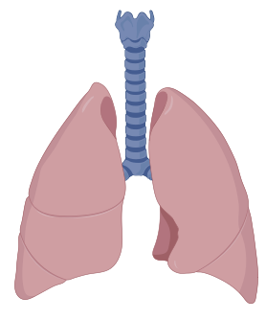
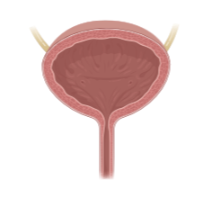
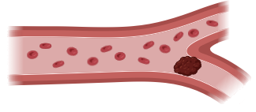
RESULTADOS
Metástasis: 52%
ECOG 1 o 2: 84,6%
n = 1.276 → Mediana seguimiento: 14,7 meses (p25-p75: 6,4-28,1)
Mujeres
48%
Hombres
52%
142 HCR
Mortalidad…
· a 7 días: 15,5%
· a 30 días: 21,8%
Mortalidad…
· a 7 días: 6,6%
· a 30 días: 11,8%
76 ETVr
75 HCR
mayores
Tumor vesical
(10,8%)
Localizaciones más comunes de sangrado
· Hematuria → 21,8%
· HDB → 16,9%
42% TEP
22,9% cáncer pulmón
Incremento de dosis del anticoagulante en 32,9%
Cambio de anticoagulante en 22,2%
Determinación de niveles de anti-Xa en 32,9%
Uso de tratamiento fibrinolítico en 1 paciente
Reducción de dosis en 24,6%
Suspensión definitiva o temporal en 20,4% y 16,2%
Cambio y reducción de anticoagulante en 13,4%
Determinación de niveles de anti-Xa en 16,2%
Manejo de la ETVr
Manejo de la HCR
Factores asociados a mortalidad a 30 días:
Cáncer de mama, ginecológico y pulmón, histología de pulmón no células pequeñas y sexo femenino
Factores asociados a mortalidad a 30 días:
Peor ECOG, histología epidermoide, sangrado intracraneal, y neoplasia en pulmón, páncreas o región cabeza y cuello
· El manejo de las ETVr y las HCR es heterogéneo y se asocia con una mortalidad a 30 días elevada, siendo superior en las HCR.
· La identificación de variables asociadas a mortalidad nos puede ayudar a tomar decisiones sobre la intensidad de la anticoagulación y la valoración de otros tratamientos alternativos.
CONCLUSIÓN

